Slide 1
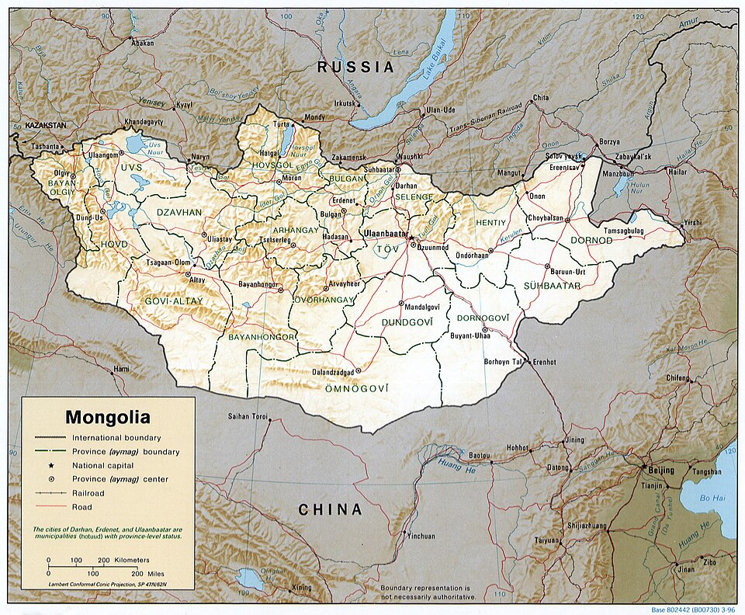
Монголия
Родина моих родителей

Slide 2
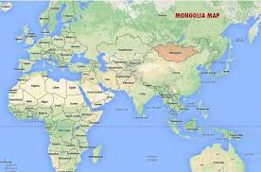
Монголия
Монголия – Азиатская страна
Граничить: с Россией и Китаем.
Территория: По площади 1 564 116 км² занимает 18-е место в мире
Язык: Монгольский язык
Национальный валют
– төгрөг

Slide 3
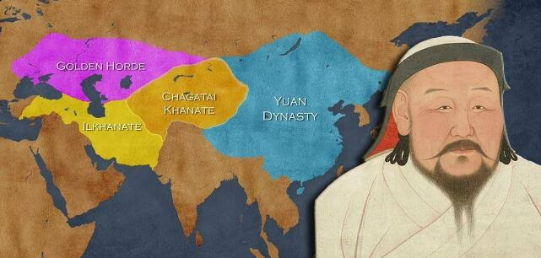
История
В 209-93 года до нашей эры - Династия Хунну
В 156-235 годы - Династия Сяньби
В 333-555 годы - Династия Жужан
В 552-750 годы - Династия Турэг
В 744-840 годы - Династия Уйгар
В 907-1125 годы - Династия Кидан
В 1189 году - Хамаг Монгол Улс (Вся Монголия)
В 1206 году – Их Монгол Улс (Великая Монголия)
В 1206-1260 годы - Великая Монгольская империя
В 17-19 веке над державом Манж.
11 июля 1921 – Дата независимость Государство Монголии.
26 ноября 1924 года – Монгольская народная республика
С 1992 года – Монголия

Slide 4
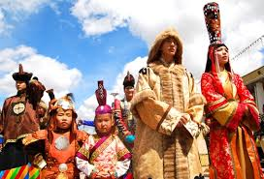
Население
Население - Около 3 миллион 400 тысяч человек.
Большинство населения около 95 процент составляют – Халх монгол.
Остальной 5 процент составляет казак, буряд и другие.

Slide 5
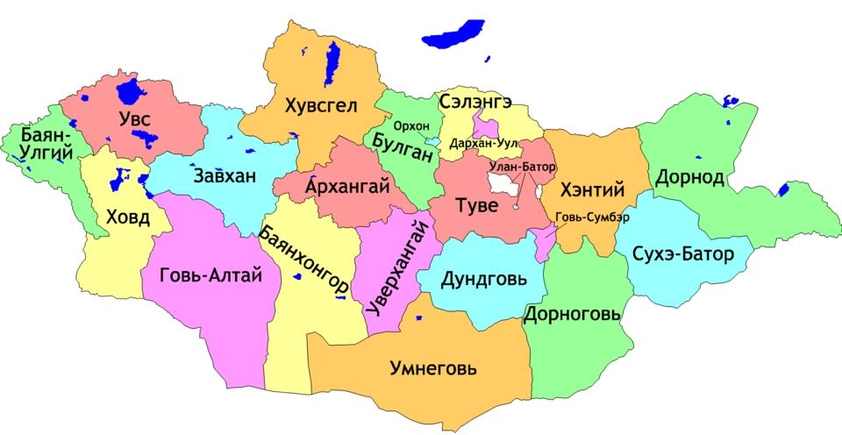
Провинция Монголии
Баян-Өлгий – Казак/Мусульман
Хөвсгөл – Цаатан/Шаман
Хэнтий – Буряд/Буддист
Ховд – Буддист
Увс – Буддист
Завхан – Буддист
Говь-Алтай - Буддист
Архангай - Буддист
Баянхонгор - Буддист
Булган - Буддист
Өвөрхангай - Буддист
Өмнөговь – Буддист
Сэлэнгэ - Буддист
Дархан-Уул - Буддист
Улаан-баатар – Буддист
Төв - Буддист
Дундговь - Буддист
Дорноговь - Буддист
Говьсүмбэр - Буддист
Дорнод - Буддист
Сүхбаатар - Буддист

Slide 6
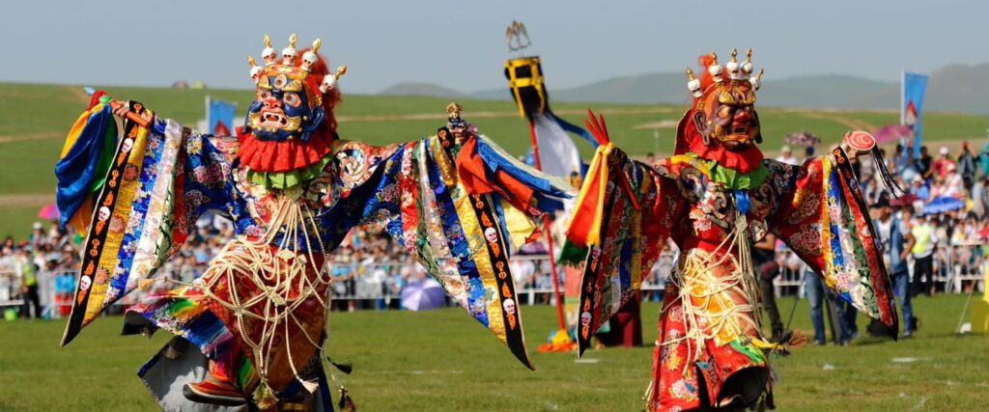
Религия
Буддисты: 51,7%
Шаман : 2,5%
Мусульмане: 3,2%
Христианство : 1,7%
Неверующие -40,6%
Хотя конституция Монголии гарантирует каждому право исповедовать свою религию, в законе есть положение, запрещающее это тем, кто поступает на государственную службу. Это сделано для предотвращения влияния какой-либо конкретной религиозной секты на государственных служащих.

Slide 7
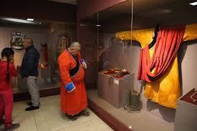
Костюм будда
Монгольский национальный костюм и буддийский костюм похож на друг друга, но различают по цветам.
Буддийский костюм из жёлтой, оранжевой, красной, красновато-коричневой и коричневой ткани, поверх буддиского костюма надевали робу.
Древнегреческая роба попала в Монголию через Индию и Тибет, где стала неотъемлемой частью одежды монахов.
Монгольские буддисты с 15 века носят такие костюмы.

Slide 8
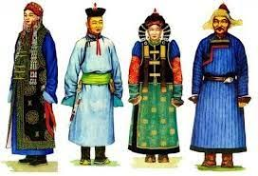
Национальная одежда
Национальные костюмы являются неотъемлемой частью монгольской истории и культуры.
Национальный костюм состоит из дээл, пояса, шапка и обуви.
Осень, зима, весна монгольские люди одевали теплый национальный костюм из животной кожи.
Когда с развитием торговли по Шелковому пути, национальный костюм стал из шелка.
Дизайн археологический и современный монгольский национальный костюм похож на друг друга.
Монгольские люди одевают около 400 видов одежд и национальных костюмов.

Slide 9
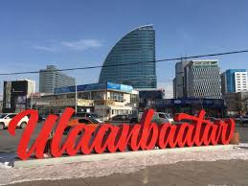
Столица
Названия столицы:
В 1639 году Өргөө
В 1651 году Номын хүрээ
В 1706 году Их хүрээ
В 1911 году Нийслэл хүрээ
С 1924 года Улаанбаатар
Название района:
Баянзурх
Баянгол
Сонгино-Хайрхан
Чингэлтэй
Сухбаатар
Хан-Уул
Налайх
Багануур
Багахангай
Здесь живут почти 1 миллион людей.

Slide 10
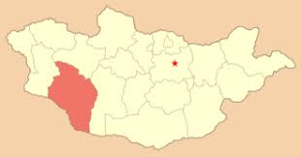
Провинция
Говь-Алтай
Провинция Гоби-Алтай расположен в юго-западной части Монголии.
Он был образован в 1940 году и занимает площадь 141,4 тысячи квадратных километров.
На юге он граничит с Китайской Народной Республикой на протяжении 360 километров.
Центр провинции - город Есенбулаг, расположенный в 1037 км от Улан-Батора.
Основной сектор экономики провинции - животноводство и туризм.

Slide 11
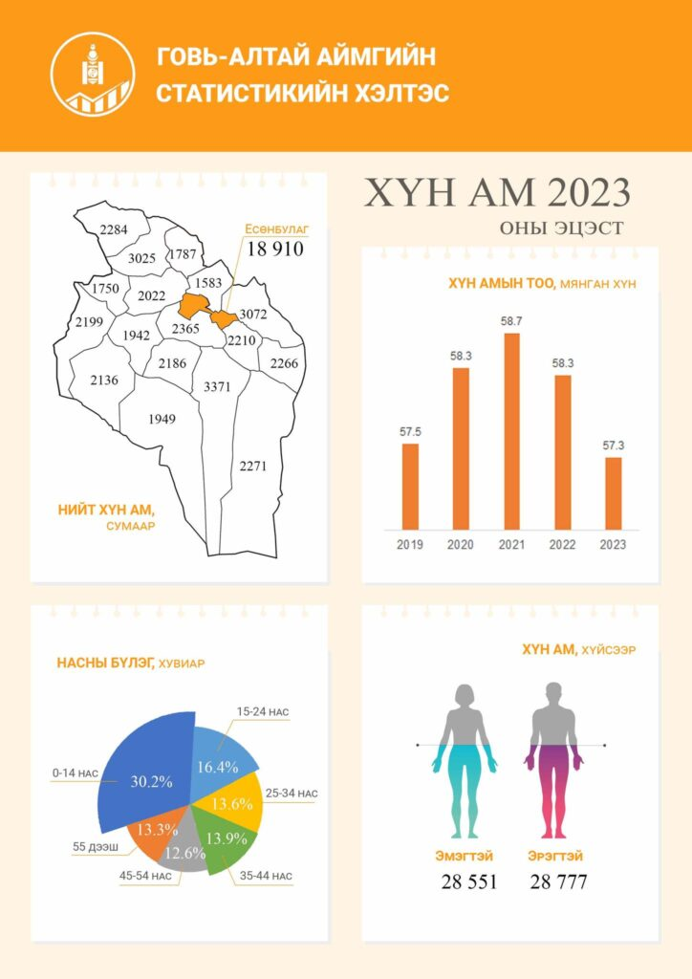
Население
Говь-Алтай
Население Гоби-Алтайского аймака составляет в 2020 году:
-57,7 тысячи человек, который из них 50 % составляют мужчины, 50 % составляют женщины.
Халхи составляют 99,3% населения Гоби-Алтайского аймака.
33 % проживают в городах и 67 % — в сельской местности.

Slide 12
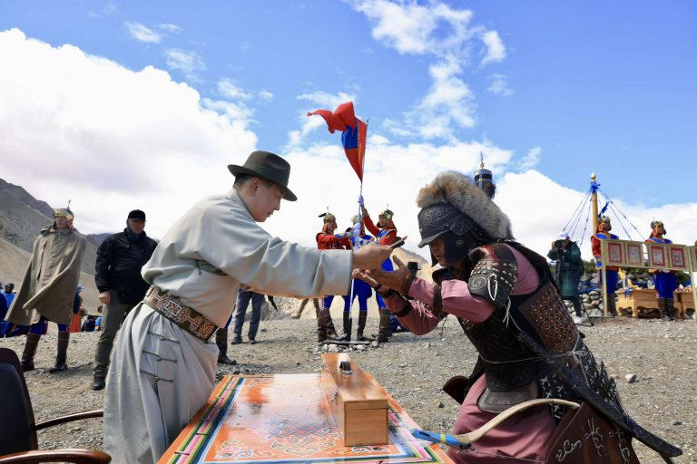
Традиция
Большинство жителей Гоби-Алтайской области исповедуют буддизм. Существует традиция молиться в буддийских храмах. Местные жители также имеют традицию поклонения природе, горам и водам.
В нашей стране насчитывается 12 охраняемых государством горных массивов, из которых 2 находятся в Гоби-Алтайской области. Например, можно упомянуть Бурхан Буудай и Сутай Хайрхан.
Это древняя традиция защиты природы и мира. Поэтому у монголов на протяжении веков существует традиция поклонения прекрасным природным комплексам, горам и водам.

Slide 13
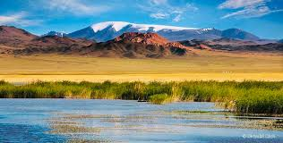
Природа
В провинции Гоби-Алтай обитает множество охраняемых животных, включая все пять основных видов домашнего скота. Например:
Дикий лошадь
Дикая коза
Дикая овца
Дикий верблюд
Дикий
Их привлекают туристов.

Slide 14
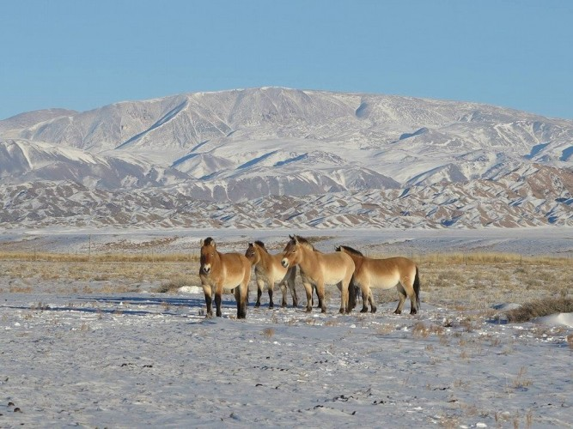
Дикая лощадь:
Тахь впервые открыл русский путешественник и член Географического общества генерал Н.М. Пржевальский.
Тахь называет в мире по разному. В европе зебра, в России прежвальский лощадь, в Монголии Тахь. Подругому можно назвать дикая лощадь.
Исследователи докозалы что, провинция Говь-Алтай – родина этой тип зебры.
Поэтому первые 5 лошадей были доставлены 6 июня 1992 года. С тех пор сюда было привезено 109 лошадей.

Slide 15
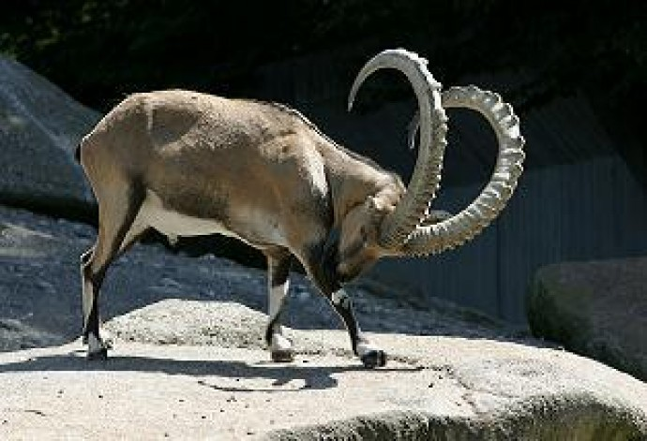
Дикая коза
В 1987 году численность горных козлов в нашей стране составляла 80 000 особей.
В 1997 году Мэллон подсчитал, что их популяция сократилась из-за охоты.
Горный козёл живут в западной и восточной частях Гоби-Алтайской провинции.
Можно увидеть их Өвөр говь Алтая и северной части Монгольских Алтайских гор.

Slide 16
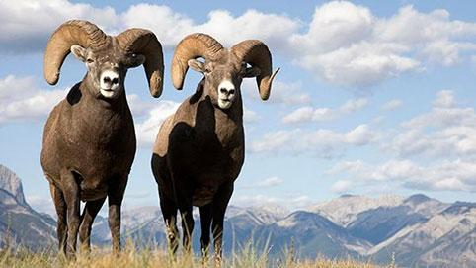
Дикая овца
Монгольская дикая овца занесен в Красную книгу как вид, находящийся под угрозой исчезновения.
Это означает, что в нашей стране насчитывается приблизительно 13-15 тысяч дикие овцы.
В нашей стране произрастают два вида дикие овцы. Их называют алтайские и гобийские дикие овцы.
Алтайские дикие овцы обитают в аймаках Ховд, Баян-Улгий и Увс.
Гобийские дикие овцы живут в южных районах Гоби-Алтай, Төв, Говьсүмбэр, Өвөрхангай провинции.
.

Slide 17
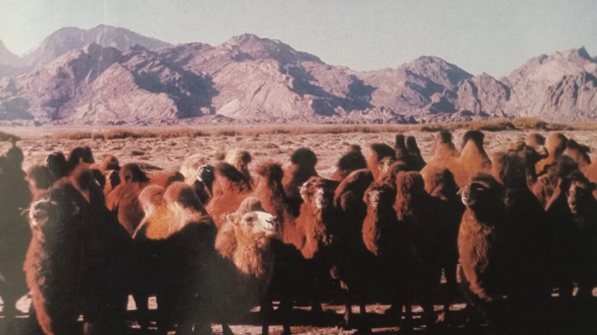
Дикий верблюд
Дикий верблюд занесен в Красную книгу. Дикий верблюд живет только в Монголии и Китае.
В 2000 году исследователи доказали что, в Монголии насчитывается приблизительно 500-600 диких верблюдов.
Большинство дикий верблюд живут Өвөрговь Гобь-Алтай провинции в нашей стране.
Дикий верблюд может обходиться без воды много дней - как верблюда.

Slide 18
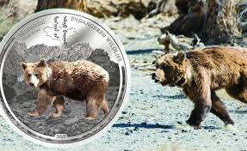
Медведь Гоби
Гобийский медведь Мазаалай — вымирающий вид, занесенный в Красную книгу мира.
Этот гобийский медведь можно увидеть в Монголии, тем более только Гоби-Алтайской провинции.
В мире, в Монголии, в Говь-Алтай провинции остались 35-50 мазалай.
Это очень мало. Поэтому наша страна зашищает мазаалай. С этой целю наша страна выпустила монету номиналом 500 тугриков с изображением алмазоглазого мазаалай.
Энэхүү зоос 2007 онд анх үйлдвэрлэгдсэн бол 2017 онд дахин худалдаанд гаргсан бөгөөд дэлхийн хамгийн шилдэг зоосоор шалгарч байсан юм.

Slide 19
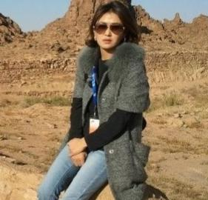
Санкт-Петербургский государственный университет промышленных технологий и дизайна
Факультет: Высшая школа печати и медиатехнологий
Занятия: Мировые культуры и межкультурные коммуникации
Группа: 1-МГ-30
Магистратур: А.Энхтуул
Рукововодитель: Краева Л.Б
Санкт-Петербург, 2026 году

